Slide 1
Analyse I, Oefenzitting 1
Jasper.Visterin@kuleuven.be

Slide 2
Praktische zaken
Openboek examen
Handboek, slides, oefeningenbundel
Alle zelfgeschreven notities
Formularium op het einde van de oefeningenbundel

Slide 3
Praktische zaken
Oefeningen examen!
Geogebra 3D calculator
  geogebra.org/3d
Slides komen beschikbaar op
  jaspervisterin.github.io/teaching/analysis-2026

Slide 4
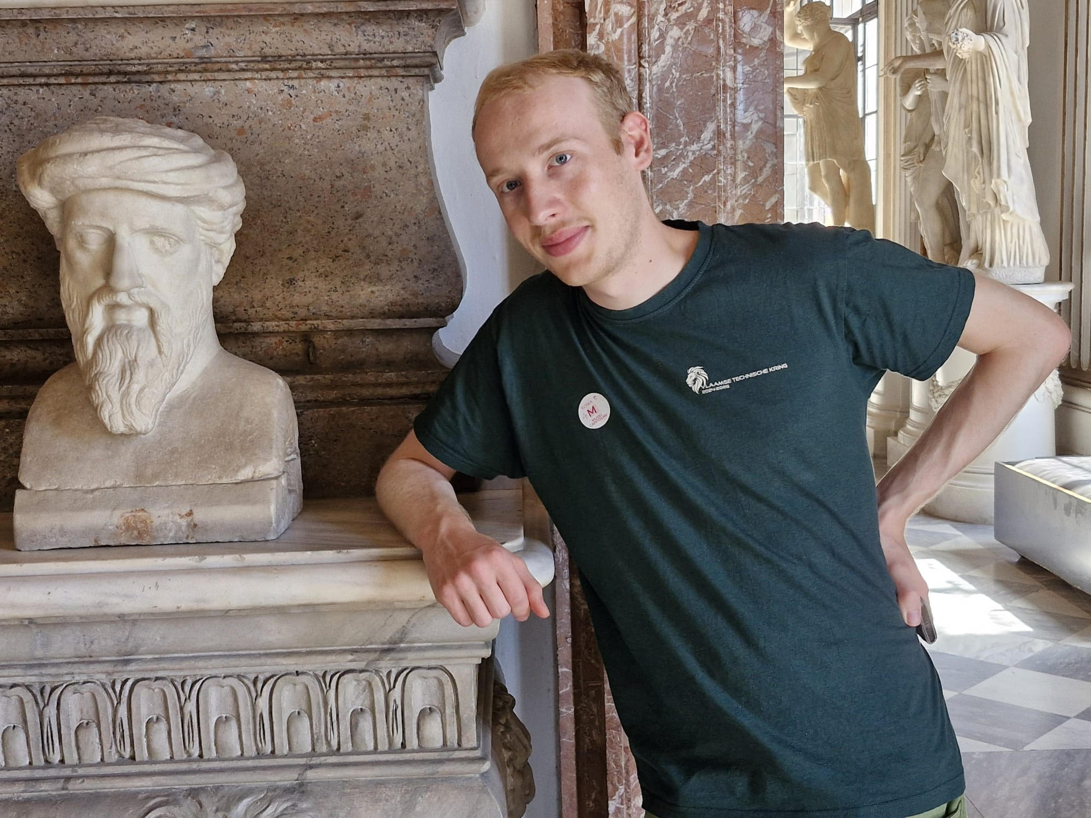
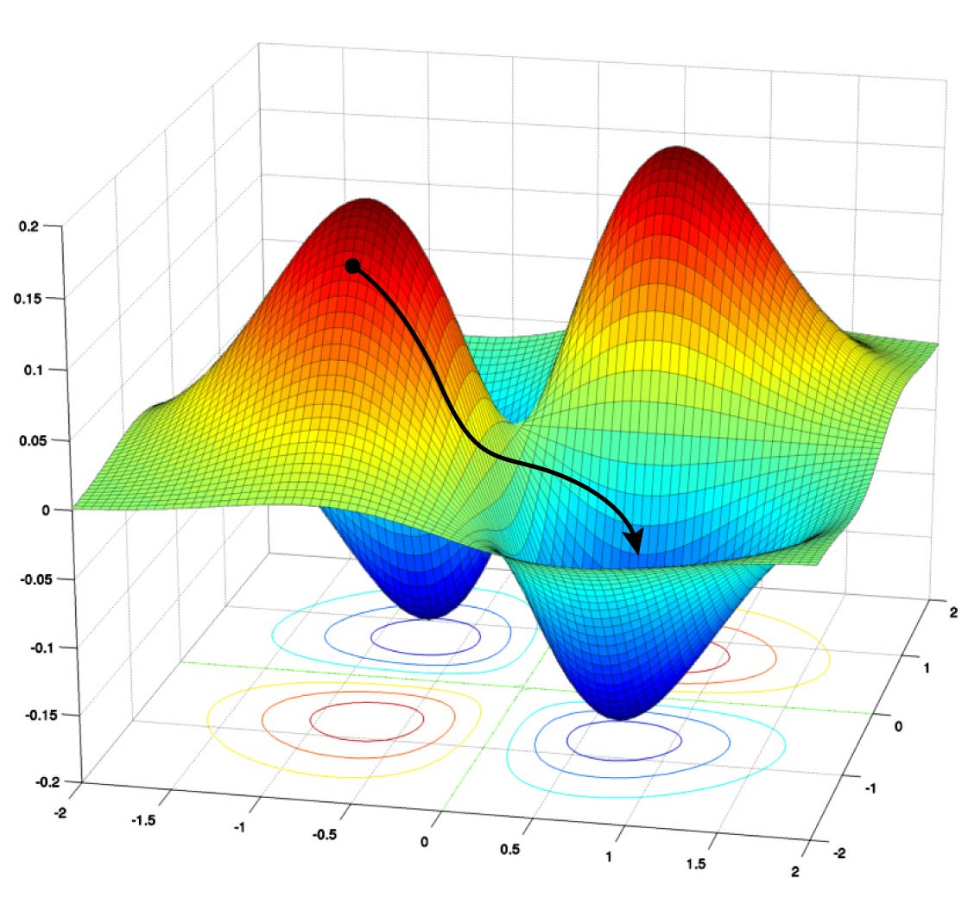
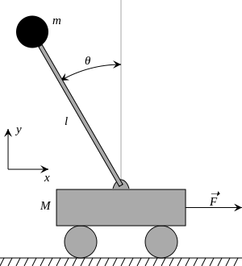
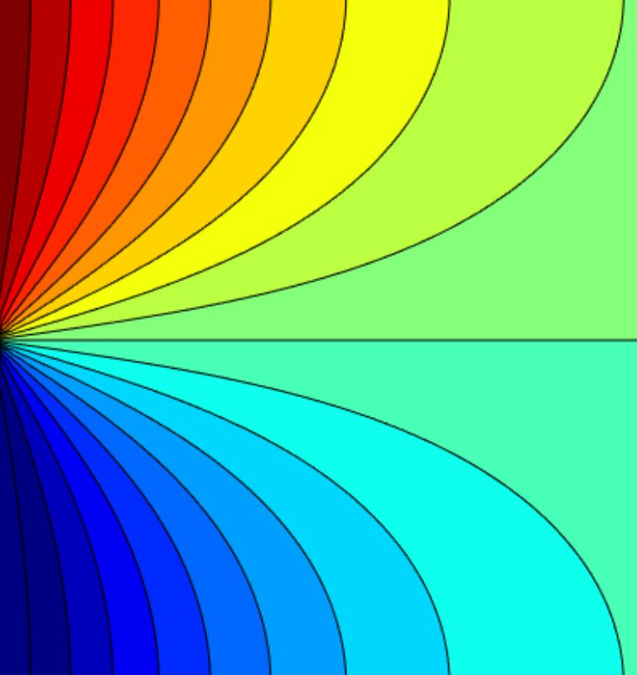
Even voorstellen
Doctoraatsstudent
Departement Computerwetenschappen
Regeltechniek
Dynamische systemen
Optimalisatie

Slide 5
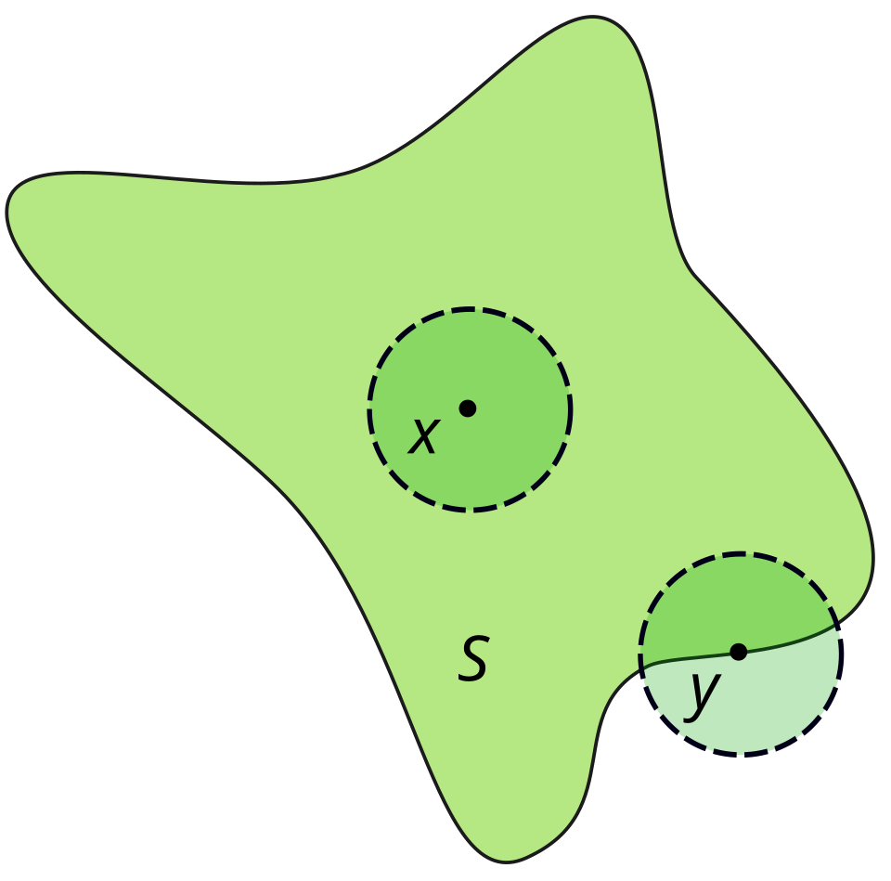
Inleidende begrippen
Gegeven de verzameling S
Wat is x ?
Wat is y ?
Wat is z ?
z
Notes:
Goede antwoorden zijn in dit geval
x -> inwendig punt
y -> randpunt
Z -> uitwendig punt

Slide 6
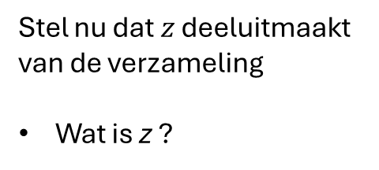
Inleidende begrippen
Stel nu dat $z$ deeluitmaakt van de verzameling
Wat is z ?
z
Notes:
Goede antwoorden zijn
z is een randpunt
z is een geïsoleerd punt
Z is een afsluitingspunt

Slide 7

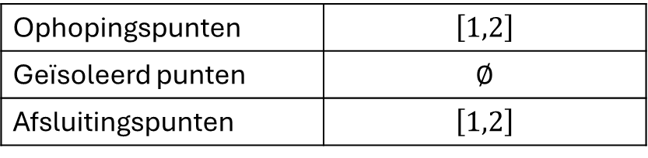

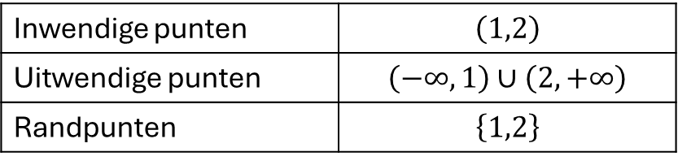


Inleidende begrippen
$$S=\left[1,2\right)⊂ℝ$$
$$1$$
$$2$$
Bovengrens | $$\left[2,+∞\right)$$
Ondergrens | $$\left(−∞,1\right]$$
Infimum | $$1$$
Supremum | $$2$$
Minimum | $$1$$
Maximum | $$/$$
Inwendige punten | $$\left(1,2\right)$$
Uitwendige punten | $$\left(−∞,1\right)∪\left(2,+∞\right)$$
Randpunten | $$\left\{1,2\right\}$$
Ophopingspunten | $$\left[1,2\right]$$
Geïsoleerd punten | $$∅$$
Afsluitingspunten | $$\left[1,2\right]$$

Slide 8
Afsluitingspunten?
z
Hoe klein balletje rond z ook is
Het is een afsluitingspunt van de verzameling als…
Deze omgeving altijd een punt van de verzameling bevat
Dus als z in de verzameling zit dan …
zal deze altijd een afsluitingspunt zijn

Slide 9
Afsluitingspunten?
z
Kan een punt buiten de verzameling een afsluitingspunt zijn?

Slide 10

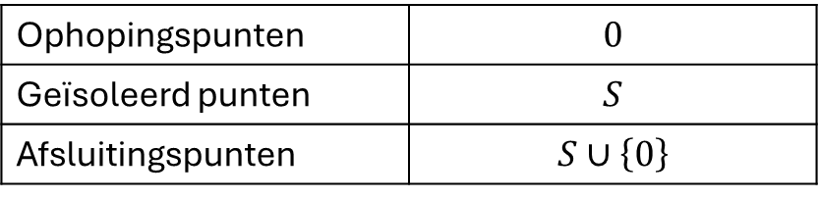

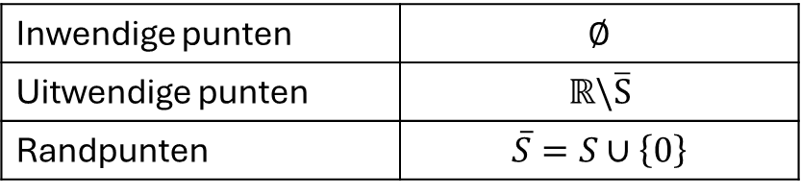
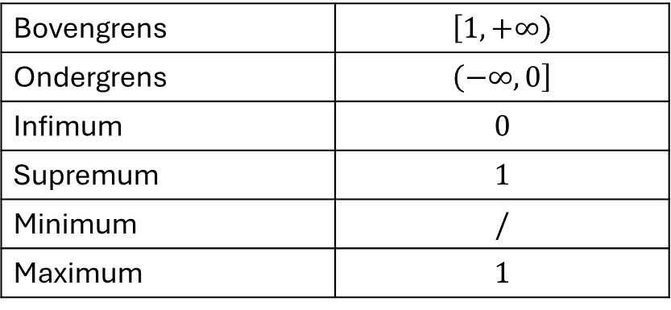

Inleidende begrippen
$$S=\left\{\frac{1}{n} | n∈ℕ\right\}$$
$$0$$
$$1$$
Bovengrens | $$\left[1,+∞\right)$$
Ondergrens | $$\left(−∞,0\right]$$
Infimum | $$0$$
Supremum | $$1$$
Minimum | $$/$$
Maximum | $$1$$
Inwendige punten | $$∅$$
Uitwendige punten | $$ℝ\backslash \overline{S}$$
Randpunten | $$\overline{S}=S∪\left\{0\right\}$$
Ophopingspunten | $$0$$
Geïsoleerd punten | $$S$$
Afsluitingspunten | $$S∪\left\{0\right\}$$

Slide 11
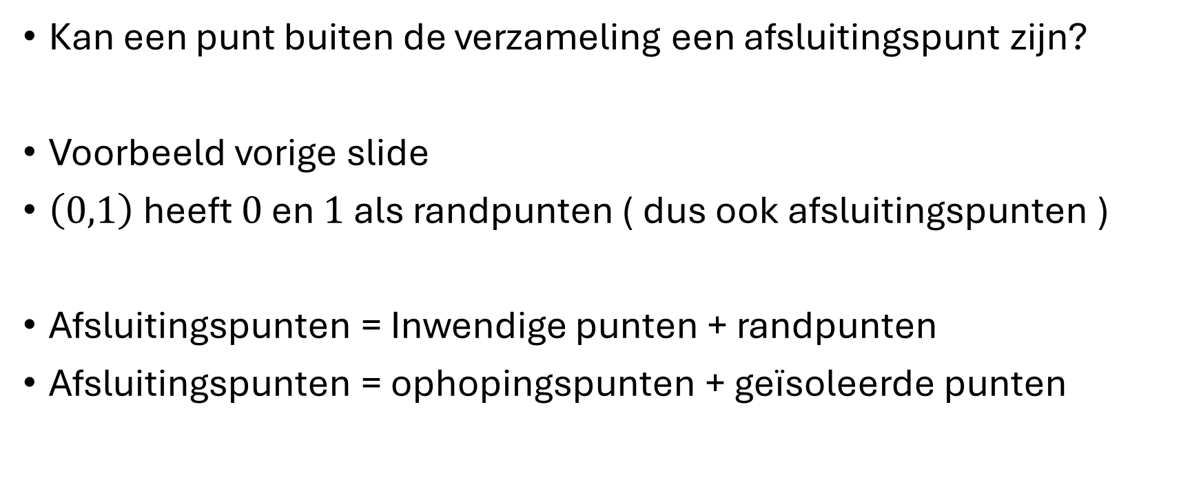
Afsluitingspunten?
z
Kan een punt buiten de verzameling een afsluitingspunt zijn?
Voorbeeld vorige slide
$\left(0,1\right)$ heeft $0$ en $1$ als randpunten ( dus ook afsluitingspunten )
Afsluitingspunten = Inwendige punten + randpunten
Afsluitingspunten = ophopingspunten + geïsoleerde punten

Slide 12
Oefeningen
1.2i
1.3b
1.12c
1.13 c,e
1.14c
1.15
1.9
1.5

Slide 13
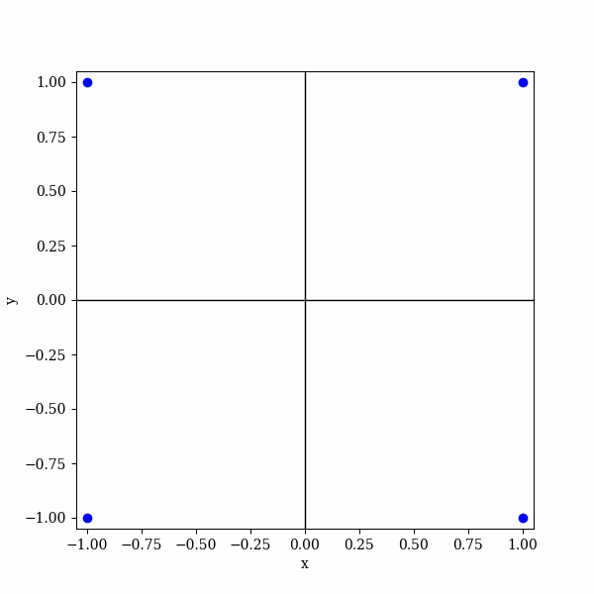

Oefening 1.3B
$\left(x,y\right)=\left(\frac{1}{k},\frac{1}{l}\right),k,l∈ℤ_{0}$

Slide 14
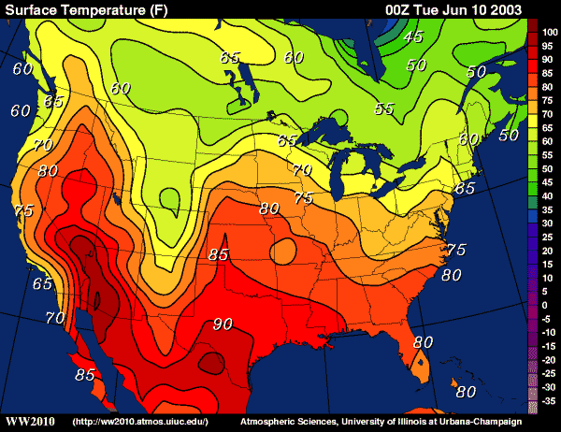
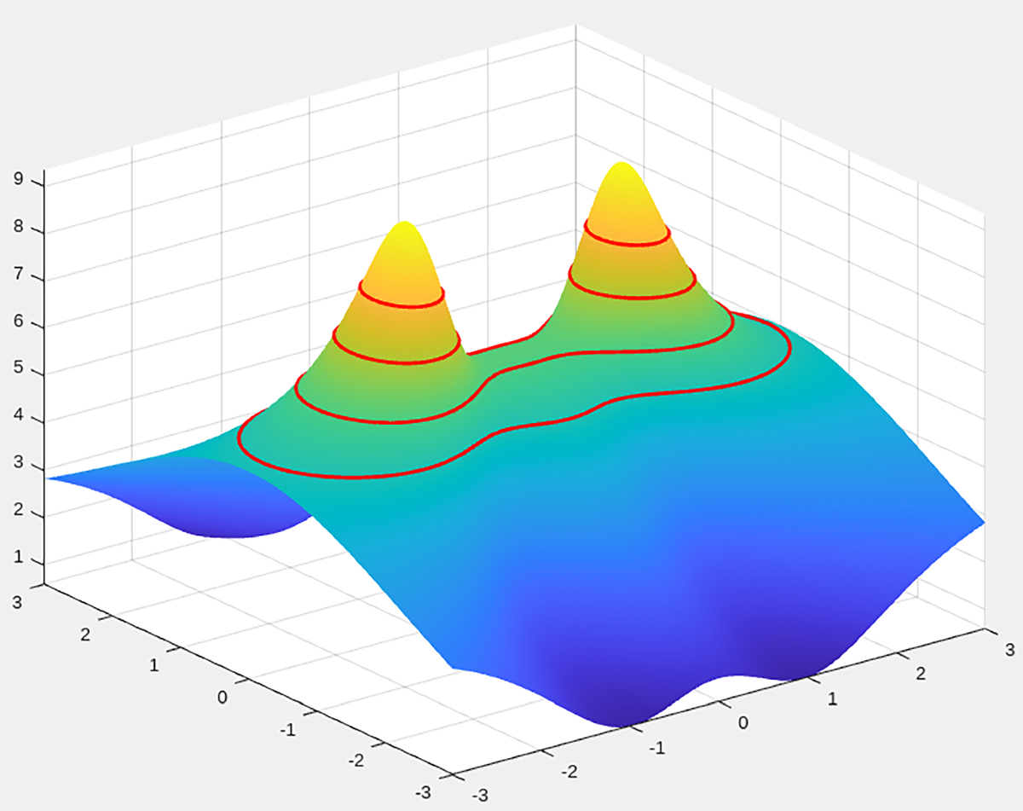




Niveaulijnen
$$T\left(x,y\right)$$
$$T$$
$$x$$
$$y$$

Slide 15
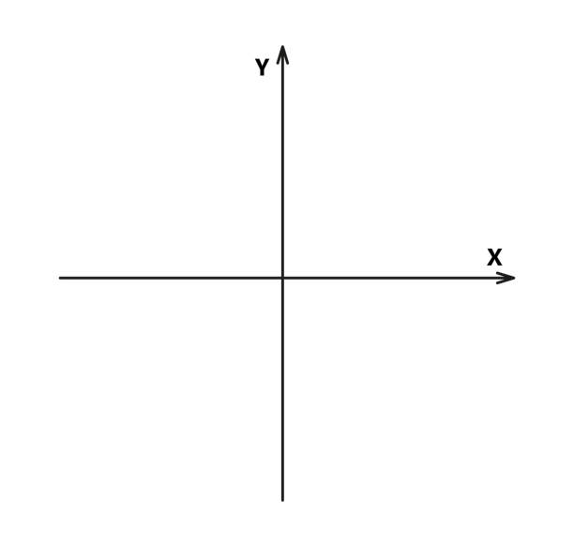
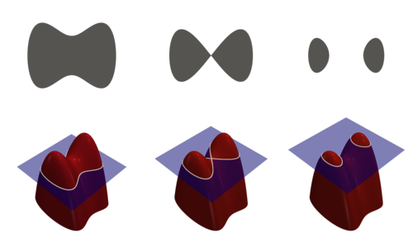
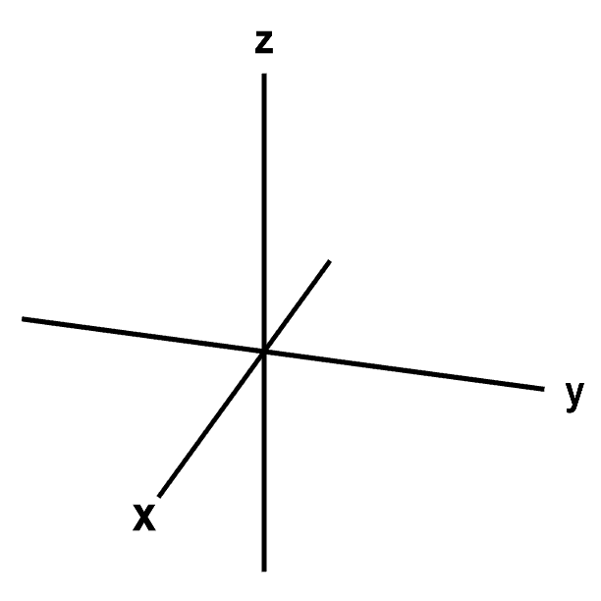



Niveaulijnen
$$f\left(x,y\right)=k$$
$$z=f\left(x,y\right)$$
$$z=k$$

Slide 16
Niveaulijnen
https://www.geogebra.org/3d/knhg229e

Slide 17
Oefening 1.14c
https://www.geogebra.org/3d/neuucbef

Slide 18
Oefening 1.15
https://www.geogebra.org/calculator/kpgg3wk3

